Slide 1
בטיחות בחשמל – בבניה – דרישות והמלצות
סוגי הרישיונות הם:
חשמלאי – עוזר
חשמלאי – מעשי
חשמלאי – מוסמך
חשמלאי – ראשי
חשמלאי – טכנאי
חשמלאי – הנדסאי
חשמלאי – מהנדס
בודק מיתקני חשמל
בודק סוג 1
בודק סוג 2
בודק סוג 3
לצורך עבודה עם מתח גבוה (מעל 1000 וולט) יש צורך ברישיון מיוחד בנוסף לרישיון הרגיל
ישנם בעלי מלאכה שעוסקים בהתקנות של ציוד חשמלי (טכנאי מקררים, מזגנים, מעליות וכו'), עבורם קיימים רישיונות מיוחדים – חשמלי –מסויג לפי תחום העיסוק – מוגבל למקום עבודה מסוים
או חשמלאי שרות – לפי תחום התמחותו, ללא הגבלה למקום העבודה.
סיכוני חשמל:
התחשמלות
שריפה
קשת חשמלית
נפילה מגובה מהתחשמלות קלה
התפוצצות
גורמים אופייניים לתאונות חשמל:
שימוש במכשירים או בציוד חשמל לקוי ללא הארקה או סוג הגנה אחר (מפסק דלף)
העדר כיסוי על חלקים חיים של אביזרי חשמל או בידוד לקוי.
טיפול בלתי מקצועי במתקני או מכשירי חשמל.
דריכה או פגיעה בכבלים או פתילי חשמל ונגיעה בהם.
פגיעה בכבל תת-קרקעי בכלי חפירה.
דרכים למניעת תאונות: תאונות עם חשמל נגרמות מסיבות שונות ביניהן:
ביצוע עבודות חשמל ע"י אנשים לא מורשים ("חשמלאים חובבים").
שימוש בציוד פגום ולא תיקני.
שימוש בציוד תיקני שאינו מתאים לתנאי מקום העבודה/ ההתקנה, כאשר נדרשת הגנה בפני רטיבות, פגיעה מכנית, חומרים כימיים, סכנת אש והתפוצצות (אבק נפיץ) וכו'.
ביצוע עבודות חשמל שלא בהתאם לתקנות החשמל.
שימוש בציוד חשמלי במקומות העבודה שלא בהתאם לתקנות הבטיחות בעבודה (חשמל).
תחזוקה לא נאותה.
ניתוק צנרת מים המשמשת חלק ממערכת הארקה.
כל אחת מהסיבות האלה עלולה לגרום לתאונה, ולבטח בצירוף של מספר סיבות – כפי שקורה בדרך כלל.

Slide 2
הרשאות ובדיקות:
באתרי בנייה קיימים סיכוני חשמל רבים במתח נמוך (50-1000 וולט) וגם במתח גבוה (מעל 1000 וולט).
אדם לא יעסוק בעבודת חשמל אלא אם יש בידו רישיון חשמלאי תקף.
רק לחשמלאי בעל רישיון מתאים מותר להתקין, לפקח על התקנה, לבדוק, לתקן ו/או לבצע שינויים במתקן החשמל הארעי שבאתר הבנייה.
מתקני חשמל באתר הבנייה ייבדקו לפי הפעלתם הראשונה – כדי לוודא שהכל נעשה בהתאם לדרישות החוק והתקנות. כדי לשמור על תקינותו ובטיחותו של הציוד הקבוע והמיטלטל יש לערוך את הבדיקות התקופתיות הנדרשות עבורו לאחר הפעלת המיתקן.
אדם שאין בידו רישיון תקף מתאים – רשאי לבצע רק החלפה של נורה או החלפה של נתיך בעל אלמנט (נשלף או מתברג) – כל עוד אין צורך להפעיל כלי עבודה כלשהו לצורך זה.
כמו-כן מותר לו להפעיל / לנתק מפסקי חשמל ולבצע בדיקות תקינות למפסק המגן באמצעות לחיץ בדיקה.

Slide 3
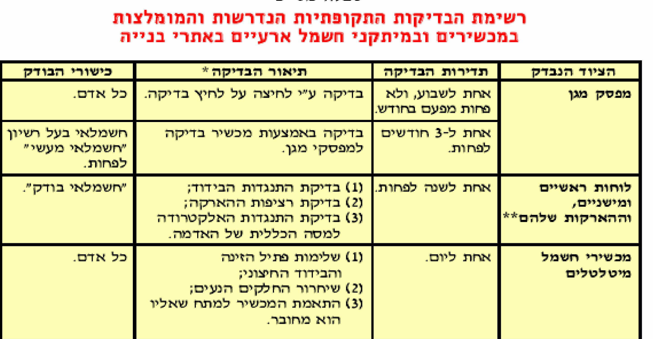
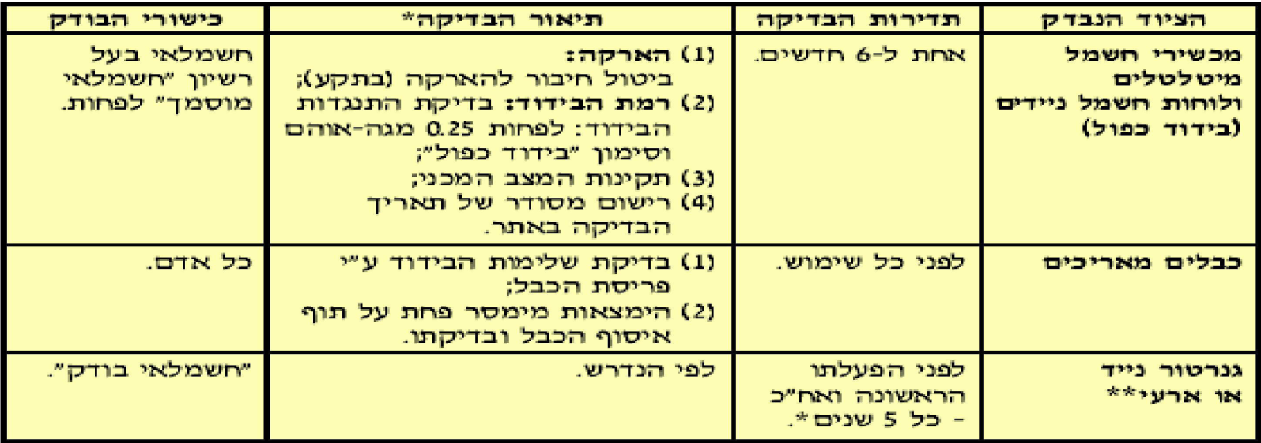

Slide 4
שיטות הגנה מפני חישמול:
איפוס (TN-C-S) , (TN-S)
הארקת הגנה (TT)
זינה צפה
הפרד מגן
מתח נמוך מאד (24/50 וולט)
מפסק מגן (מפסק לזרם דלף)
בידוד מגן (בידוד כפול).

Slide 6
הגדרות לסוגי מתח – בין שני מוליכים כלשהם באותה שיטת אספקה:
מתח גבוה (מ.ג) – מתח העולה על 1000 וולט
מתח נמוך (מ.נ) – מתח בין 50 ל- 1000 וולט
מתח נמוך מאד (מ.נ.מ) – מתח שאינו עולה על 50 וולט במקרים רגילים, ולא עולה על 24 וולט במקום של סכנה מוגברת כגון: אתרים חקלאיים ו/או אתרי בנייה – מוגדרים בתקנות החשמל כמקום של סכנה מוגברת. במקרים כאלה כאשר מופיעה בתקנות הלו דרישה למ.נ. הכוונה למתח של 24 וולט
עבודה בקירבת קווי חשמל המרחק המינימלי (ל) בין מקום בו מתבצעות עבודות באתר לבין כבלי חשמל יהיה לפי הדרישות הבאות:
L > גדול מ- 3.25 מטר – כאשר המתח בקווים הוא עד 33,000 וולט.
L > גדול מ- 5 מטר – כאשר המתח בקווים הוא מעל 33,000 וולט.
כאשר מרימים מיטען באמצעות העגורן – צריך לקחת בחשבון גם את טווח התנודה בגלל כבל ההרמה.

Slide 7
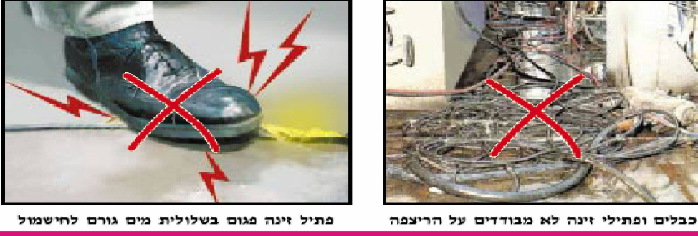
כבלי חשמל ופתילי זינה באתרי בנייה יש להגן עליהם, מפגיעה מכנית, במקומות בהם עלול לעבור ציוד מכני-הנדסי או שקיימת סכנה לפגיעה אחרת. הגנה באמצעות: תעלות, כיסויים, הגבהות בצדדים (מיוצבות למניעת תזוזות) וכו'...
המוליכים שמהם מורכב הפתיל יהיו גמישים ושזורים זה בזה.
בידוד המוליכים שבפתיל יהיה מגומי, עמיד במתח של 750 וולט לפחות,
המעטה החיצוני של הפתיל יהיה עשוי מגומי או מנאופרן.
אין להעביר כבל או פתיל חשמל בתוך שלולית מים או נוזל אחר.
הערה:
מנתוני תאונות מוות מחישמול בעבודה של אגף לפיקוח על העבודה שמשרד התמ"ת:
31% מהתאונות המוות בעבודה מחישמול, מקורן בכבל מאריך ופתיל זינה לא תקינים או פגומים.

Slide 8
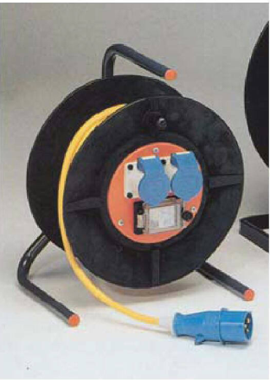
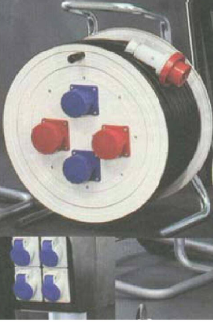
כבל מאריך ופתילי זינה להזנת מכשירי חשמל דרישות והוראות בטיחות: בדיקה ע"י העובד לפני השימוש: * שלמות הבידוד. * העדר קשרים, פיתולים חדים. * העדר מתיחות ולחץ על הקצוות. * פריסת כבל לפי עומס עבודה עליו. * שלמות תוף. * שלמות בתי תקע * התאמת בתי התקע לסוג העבודה וחיבור מתאים. * קיום הגנה על כבל מאריך הפרוס בשטח. * קיום מפסק מגן להזנת כבל מאריך את פתיל זינה.
תופים עם כבל מאריך
בדיקה ע"י חשמלאי פעם בחצי שנה או אחרי כל תקלה:
בדיקות תקינות תקע והחיבור של כבל מאריך או פתיל זינה אליו (יעדר מוליך הארקה לפתיל במיועד לציוד חשמלי מיטלטל)
בדיקות התאמת סוג הכבל לציוד שמוזן ממנו ומיקום השימוש בו (לפי איזור ותנאי עבודה וזרם חשמלי).
בדיקת התנגדות הבידוד (הבדיקה במתחשל 3000 וולט).

Slide 9
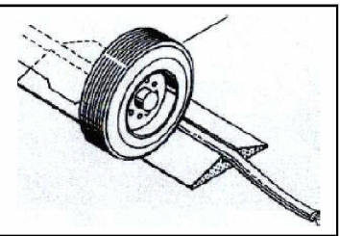
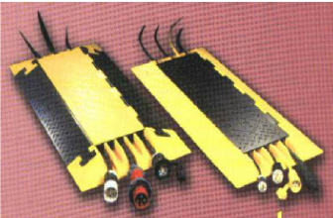
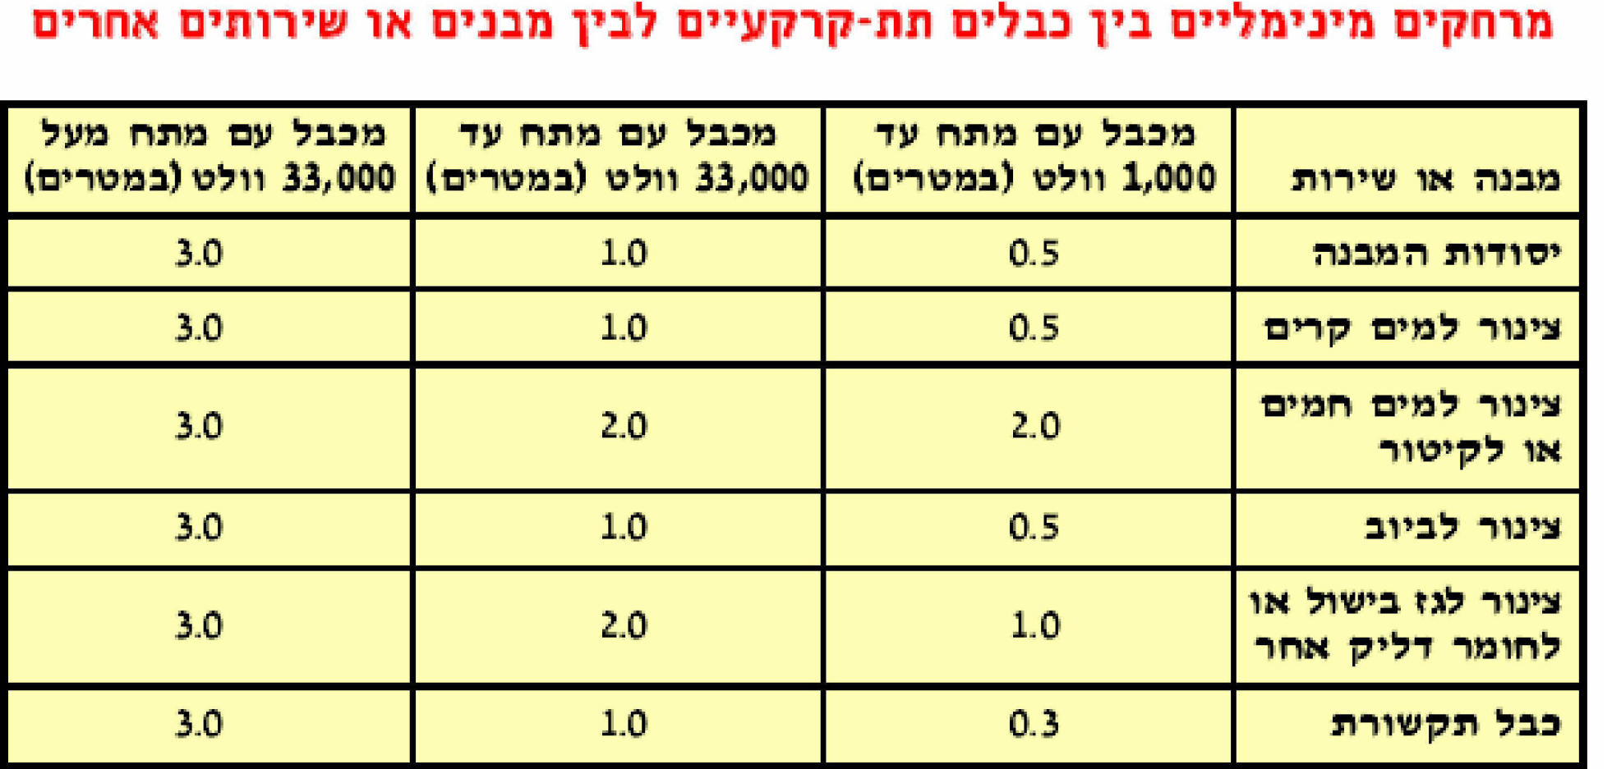
הגנה על כבלי ופתילי זינה בפני חישמול:
כל הזנה בית התקע יוגן באמצעות:
מפסק מגן בעל זרם הפעלה של A 0.03 אמפר לזרם נומינלי עד A 32 אמפר.
יכול שמפסק מגן אחד יגן על כמה בתי תקע.
אפשר להתקין מפסק מגן על תוף כבל מאריך גם עם קיים מספק מגן בלוח המזמין את הכבל.
מתח נמוך מאד (מ.נ.מ)
הפרד מגן.
הגנה מכאנית על כבלים

Slide 13
לוחות החשמל והזנת מכשירים:
מיתקן חשמל ארעי באתר בנייה יצויד בלוח ראשי בלבד.
הלוח הראשי הזה יוזן במישרין ממקור האספקה ויזין את כל מיתקן החשמל.
כל לוח ראשי וכל אחד מלוחות המשנה יצוידו במפסק ראשי במאפשר נעילה במצב "מופסק" בלבד.
אם קיימות כנסיות של מספר מקורות מתח ללוח החשמל – כל מקור יצויד במפסק ראשי משלו.
הלוח יהיה עשוי מחומר בלתי דליק או כבה מאליו, ויותקן במקום נוח לגישה ולטיפול מואר ומאוורר.
כאשר לוח החשמל נמצא בארון או בחדר סגור, אסור לאחסן בחללים האלה חפצים או חומרים כלשהם.
התוכניות של לוח החשמל יימצא בהישג יד (אפשר במארז ייעודי – על הדלת).
הלוח יהיה אטום בפני התזה וחדירת מים, אבק, לכלוך ומפני השפעה של חומרים כימיים – בהתאם לתקנים הישראלים.
המבטחים והמספקים של כל מעגל חשמלי יסומנו, כדי לאפשר זיהוי חלקי המיתקן שעליהם הם מפקחים.
לוח חשמל לזינת מכשירי חשמל מיטלטלים יצויד במפסק מגן ברגישות של 0.03 אמפר, שייבדק לפי הדרישות (לפי הטבלה).
לוח מיטלטל יהיה מוגן באמצעות בידוד כפול, כל נקודות יציאת זרם מהלוחות תהיינה באמצעות בתי תקע משוקעים.
לוח החשמל ייקבע ביציבות לקיר או למבנה תומך , יותקן במרחק של 70 ס"מ, לפחות מהקיר.

Slide 14
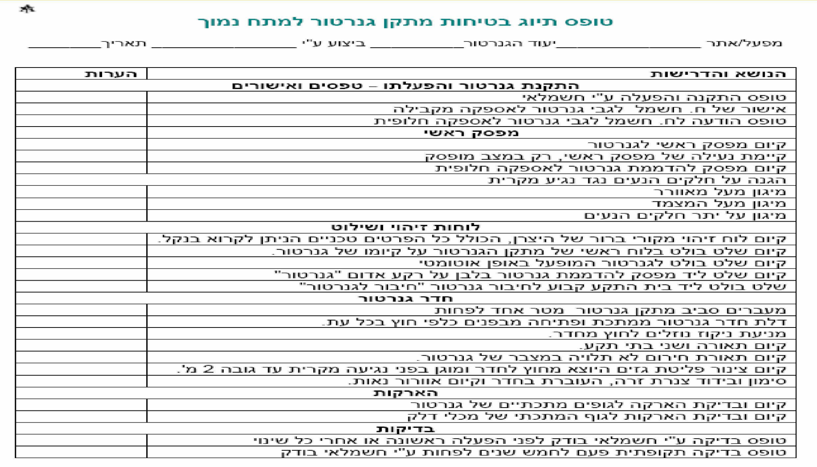
גנרטור נייד לזינת מיתקני חשמל ארעיים:
מיתקן חשמל ארעי באתר בנייה, הניזון מגנרטור נייד, חייב לענות על דרישות ההגנה נגד חישמול, באמצעות הארקה תותקן ע"י גוף מוסמך ותיבדק ע"י חשמלאי בודק.
כל גופי המתכת, כולל גוף הגנרטור, יחובר למוליך ההארקה או לאלקטרודת ההארקה.
במיתקן יהיה מכשיר התראה – לאזהרה בכל מצב של ירידה בכושר הבידוד של המיתקן.

